Slide 1
약물 투여 속도 조절기
오픈 소스 나반 10조 (홍형준,이호건,한승우)

Slide 2
약물 투여 속도 조절기란?
링겔을 자신이 원하는 속도로 맞게 해주는 도구
Ex:염화나트륨 500ml를 125ml/hr속도로 맞게 해줌.

Slide 3
목차
01
배경과 동기
02
약물 투여 속도 조절기 설계
03
약물 투여 속도 조절기 구현
04
보완해야 할 점

Slide 4
팀원 역할
홍형준
이호건
한승우
-라즈베리파이 보드와 키보드,LED를 연결 및 상호작용
-입력하는 숫자 출력
-코드 오류 작업
-레이저와 조도 센서를 통해 얻은 속도 출력
-실행 시 생기는 오류 보완
-목표 속도와 현재 속도를 비교, 표시하는 알고리즘 구현
-레이저 모듈 연결 및 사용법 구현
-조도 센서 연결 및 사용법 구현
-코드 오류 작업
- 실행 시 생기는 오류 보완
-라즈베리파이 보드와 키보드,LED를 연결 및 상호작용
-LED에 빗방울 떨어지는 것을 구현
-코드 오류 작업
-디지털아날로그변환기 연결 및 사용법 구현
- 실행 시 생기는 오류 보완

Slide 5
배경과 동기
전 세계로 퍼지고 있는 코로나를 위해 필요한 것 ?
Covid-19
疫病
고생하고 있는 의료인들을 위해 해야 할 것?
코로나
환자들이 맞고 있는 약물 투여 속도를 정확히 하자!

Slide 6
약물 투여 속도 조절기 설계
목표 속도 입력 방법
처음 기본 값을 정한 뒤 키보드를 통해 목표 속도 조절?
초기 값을 입력 받아 목표 속도 설정?
레이저 모듈 사용 방법
링겔이 떨어지는 속도 측정 방법
레이저를 이용하여 속도 측정?
초음파를 이용하여 속도 측정?
조도 센서 사용 방법
물이 떨어지는 것 표현 방법
오픈 소스를 활용하여 실제 물 떨어지는 시간 간격을 할 수 있을까?

Slide 7
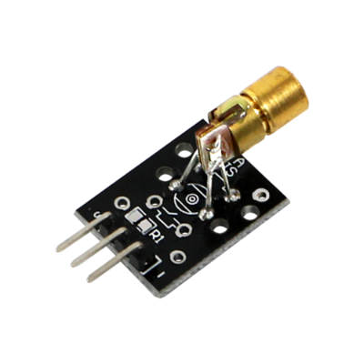
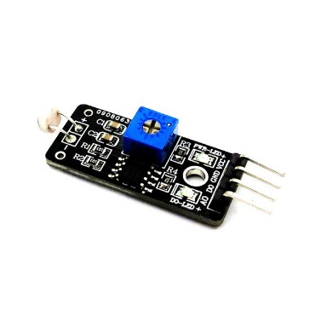

레이저 모듈과 조도센서 원리

Slide 8
약물 투여 속도 조절기 구현
측정 속도 출력
빗방울 떨어지는 부분 출력
레이저 센서 모듈과 조도 센서 모듈을 통해 (드랍챔버)사이에 설치 후 빗방울 떨어지는 사이 간격 값을 받은 후 ml/hr단위로 계산하여 LED에 숫자 출력 .
레이저 센서 모듈과 조도 센서 모듈을 통해 얻은 빗방울 떨어지는 사이 간격 값마다 LED에 방울을 떨어트리는 것을 표현
약물투여
속도 조절기
목표 속도 출력
오픈 소스를 통하여 LED에 입력한 숫자 출력.

Slide 9
보완해야 할 점
밝은 곳에 측정이 불가능함
미세한 빛 차이로 인해 오류가 생겨 속도 측정이 힘듦.
2. 드랍챔버에 레이저 모듈과 조도 센서 모듈 설치
조금의 흔들림이 있으면 레이저 영점 조절이 잘 안되어 속도 측정에 어려움이 있음.
3. 속도 측정된 값이 너무 크게 나오면 알 수 없는 오류로 인해 프로그램이 종료됨

Slide 10
Thank you
스마트시스템소프트웨어학과

